Slide 1

الوحدة الخامسة
الدرس السادس عشر
جوانب من الحضارة الإسلامية
الفنون والعمارة

Slide 2
- بم تميزت العمارة
الإسلامية؟

Slide 3

أ- الفنون الإسلامية
ارتبط الفن الإسلامي بالدين ارتباطاً
وثيقاً حيث نقشت الآيات القرآنية
الكريمة على الأواني والجدران
والأسوار بخطوط مختلفة بالإضافة
إلي زخرفة القصور والمساجد بأشكال هندسية ونباتية وحيوانية جميلة.

Slide 4

أ- الفنون الإسلامية
شكل (49) زخرفة إسلامية
شكل (48) زخرفة خطية

Slide 5
ب- العمارة الإسلامية
1- المساجد: تميزت عمارة المساجد في بدايتها ببساطة البناء، ثم تطورت فأصبحت عمارة
المساجد مثلا رائعاً في فن العمارة والزخرفة
الإسلامية، فأبدع المسلمون في إقامة المآذن
والأعمدة والأقواس، ومن أشهر المساجد التي
بناها المسلمون المسجد الأموي ومسجد قبة
الصخرة ومسجد قرطبة.

Slide 6


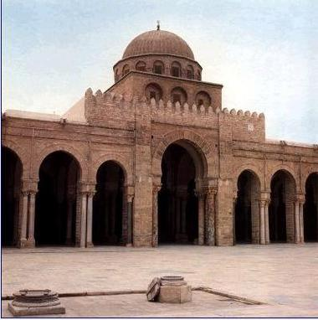
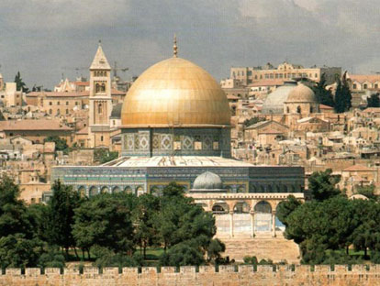
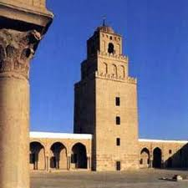
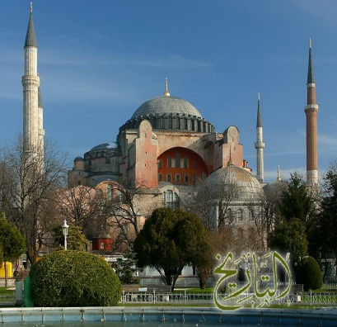
نشاط 1
(أين توجد هذه المساجد؟)
المسجد الأموي
المسجد الأقصى
مسجد عقبة
مسجد آيا صوفيا
القدس
الشريف
دمشق
تونس
إسطنبول

Slide 7
ب- العمارة الإسلامية
2- القصور: تميز عهد الرسول صلي الله عليه
وسلم وخلفائه الراشدين رضي الله عنهم بالبساطة والزهد. فلم يظهر الاهتمام ببناء القصور إلا في عصر خلفاء الدولة الأموية والعباسية؛ حيث اهتموا بإنشاء القصور واعتنوا بزخرفتها ونقشوها بألوان متناسقة ومن أمثلة هذه القصور قصر عمرة وقصر الحمراء.

Slide 8
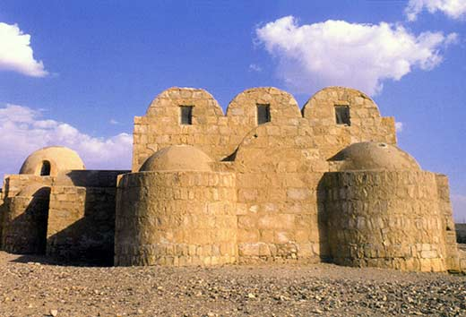
ب- العمارة الإسلامية
شكل (51) قصر عمرة

Slide 9
ب- العمارة الإسلامية
3- المدن: اهتم خلفاء الدولة الإسلامية
ببناء المدن في الأماكن التي فتحوها
لأغراض متعددة إما لتكون عواصم
للدول الإسلامية وإما لأغراض عسكرية أو اقتصادية أو دينية، ومن أهم المدن الإسلامية: الكوفة، البصرة ، القيروان ، بغداد،القاهرة، وغيرها.

Slide 10

نشاط 2
اذكر بعض المدن التي بناها المسلمون ولا تزال قائمة حتى اليوم وأين تقع؟
- الكوفة والبصرة بالعراق – القيروان في تونس – القاهرة في مصر

Slide 11
ب- العمارة الإسلامية:
4- الحصون والقلاع: اهتم المسلمون ببناء
القلاع والحصون: لحماية حدود الدولة
الإسلامية وهي عبارة عن مدن صغيرة
محصنة تحتوي على أماكن للإقامة والمرافق العامة والمياه والأسواق ومن أشهرها قلعة حلب، وقلعة صلاح الدين، ``وقلعة الحصن
(حصن الأكراد)، وقلعة عكا، وقلعة الربض.

Slide 12
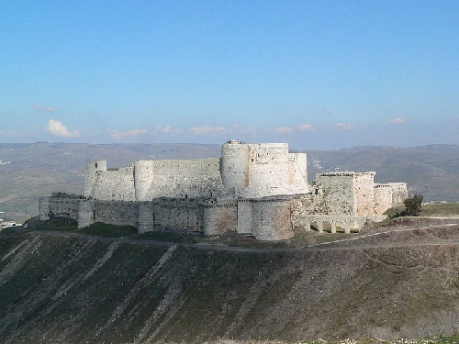
ب- العمارة الإسلامية
شكل (52) قلعة الحصن
(حصن الأكراد)

Slide 13

نشاط 3
ما الدول التي توجد بها القلاع التالية ؟
قلعة حلب : في سوريا
قلعة الحصن : في سوريا

